Slide 1
Curso de HTML e CSS Guanabara Módulo 1

Slide 2

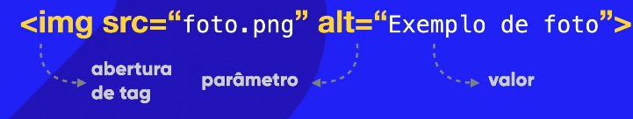
Princípios do html
Source= origem
To colocando uma imagem, cuja origem é a foto.png
Toda tag tem parâmetros e valores
O texto alt dele, se eu não conseguir mostrar a imagem de alguma maneira, ele vai mostrar “exemplo de foto”

Slide 3


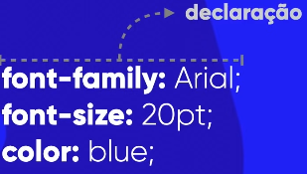

Princípios do css
Se eu quero configurar o h1
Dentro dos seletores, se coloca linhas
Toda declaração tem ; no final
Cada declaração é um par de propriedade e valor

Slide 4
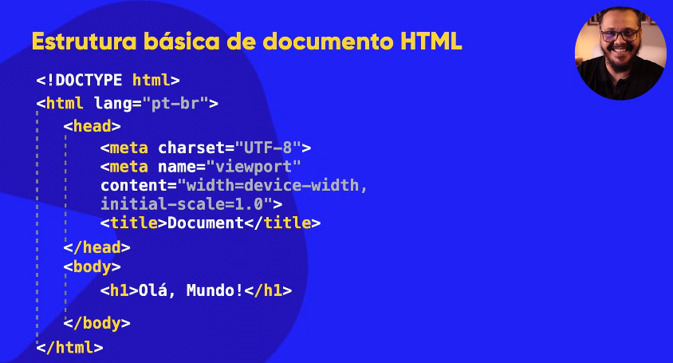
Estrutura básica de um html
UTF-8 permite que o site use acentuações que normalmente usamos em português
O meta name e content faz o site ser exibido numa resolução normal no navegador incluindo o zoom

Slide 5
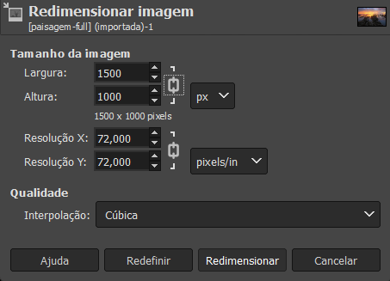
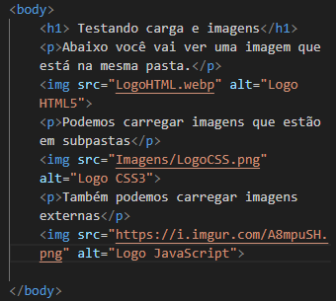

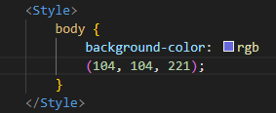
Dimensões de imagem recomendadas para se usar em um site
Jeitos de se usar imagens, respectivamente:
Diretamente
Por subpasta
Por endereço de web URL
Para adicionar o Favicon, basta escrever link e depois fazer o que já sei
Usando cores

Slide 6
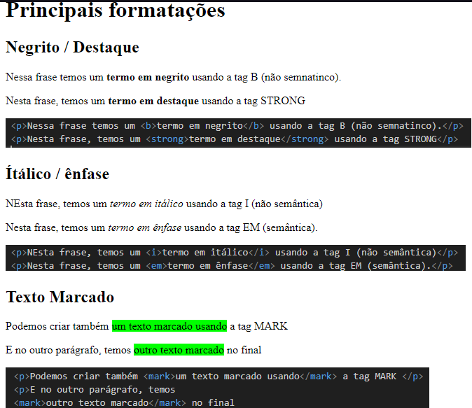
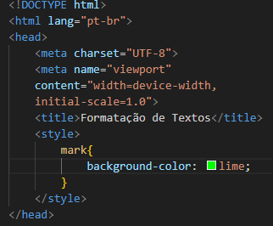
Definindo uma cor de marcador para todo o texto, assim quando eu usar <mark>, todos vao ser da mesma cor

Slide 7
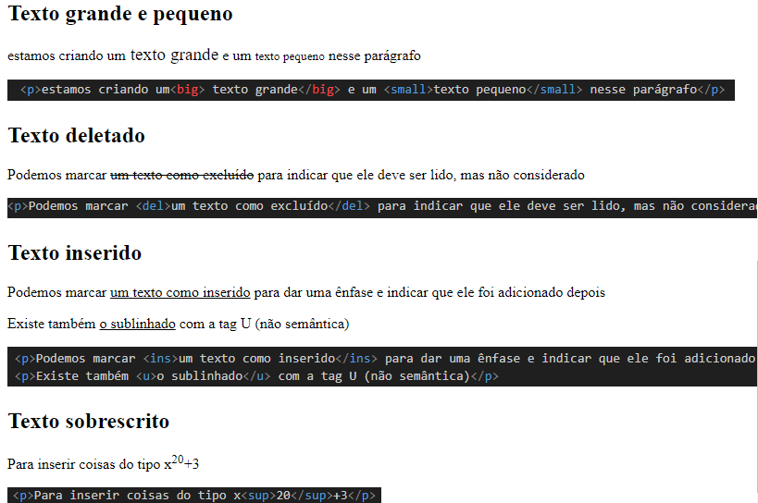
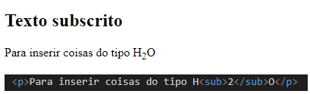

Slide 8
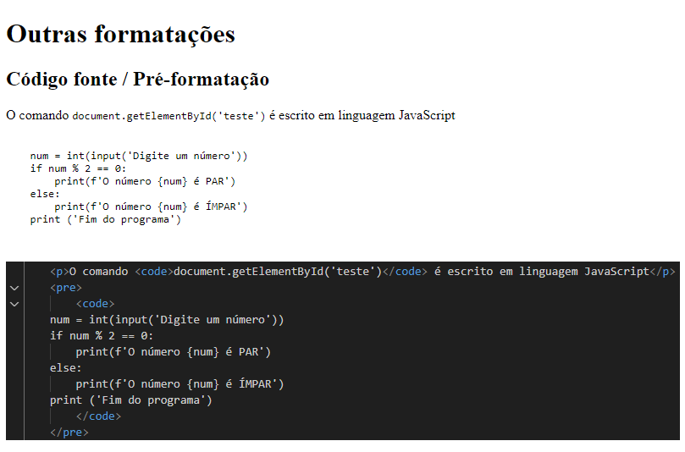

Slide 9
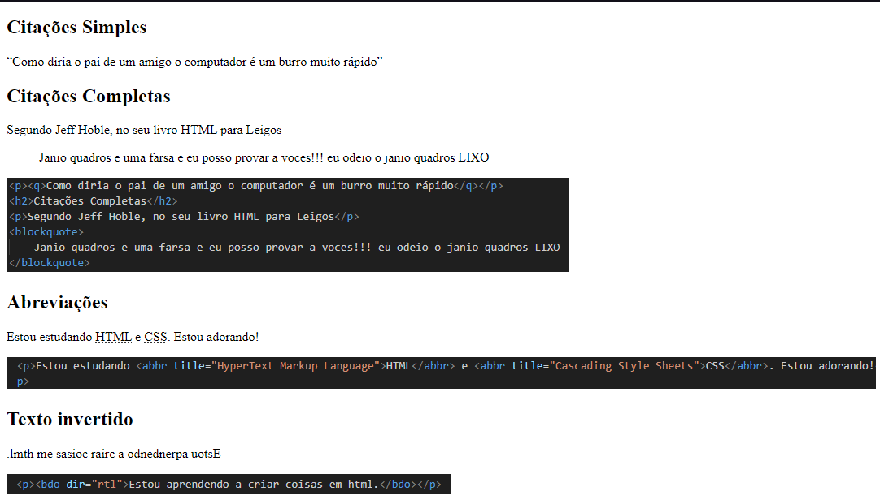

Slide 10
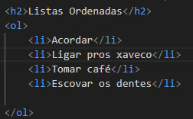
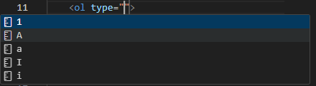
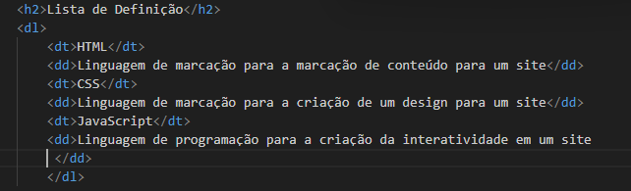
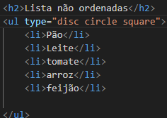
O </li> é opcional, n precisa colocar
O Start independente do tipo é numérico, então se eu quero começar do D, o start ficaria start= “5”
Assim posso escolher o estilo da lista
Essas são as desordenadas e seus tipos

Slide 11
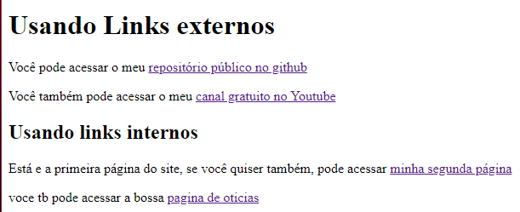
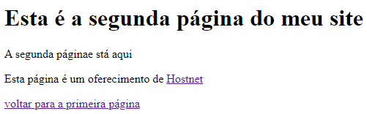

Esse é o comando de um link e os outros comandos permitem que o link seja aberto em uma nova janela e não feche seu site
Vou usar esse site como aprendizado, os links externos já foram demonstrados na print acima o que irei ver é o interno
Clicando na segunda página
Para isso funcionar é necessário criar outro arquivo
O link da hostnet usa rel=“follow” que eu não entendi direito, o que eu entendi é que é bom usar em links de patrocinadores

Slide 12

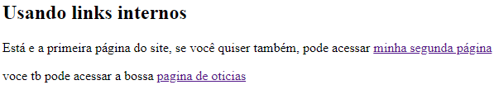
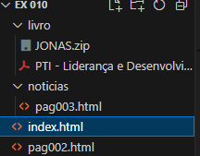
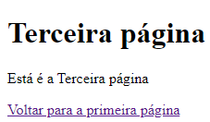
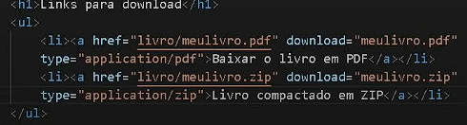

O guanabara demonstrou o uso de pastas na criação de links internos
Se eu quiser colocar um arquivo para download no meu site basta eu colocar uma pasta dentro das pastas do meu código e lá eu coloco os arquivos, depois coloco o arquivo no href
(print do guanabara)
O ../ indica retorno e vem do linux

Slide 13

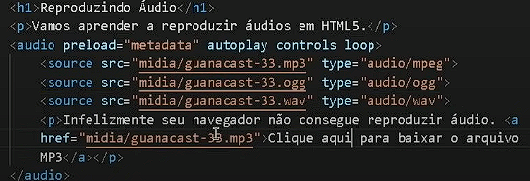
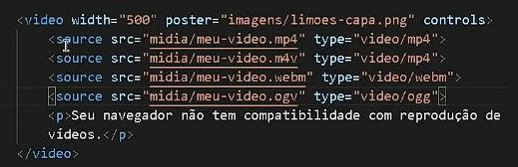
Isso adaptou 3 imagens para cada tamanho de tela do navegador
Como colocar áudios de diferentes formatos até funcionar e se não funcionar aparece o aviso.
evitar usar WAV
MP3, WAV e OGG
Mesmo esquema que os áudios o poster é a thumb
|Não é recomendado usar esse código de vídeo hospedado no próprio site

Slide 14


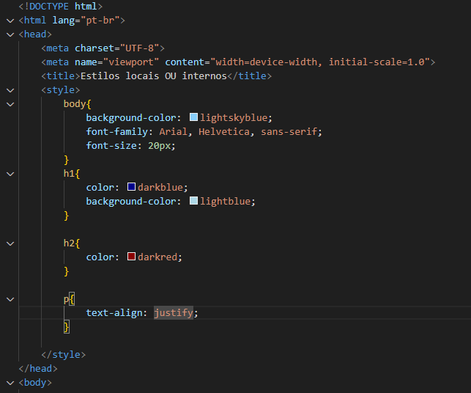
O malefício do css inline é os comandos linha por linha, bloco por bloco, você tem que alternar um por um no código e isso é ruim
A primeira desvantagem do estilo local é que pode ficar uma linha enorme de style e vc ter qye descer tudo pra acessar o conteúdo do código
CSS INLINE NÃO É RECOMENDADO
A outra desvantagem é, por exemplo se eu tiver 30 páginas e eu quiser esse mesmo estilo, eu teria que copiar pras 30 páginas.
USAR O ESTILO LOCAL QUANDO FAZER APENAS UM DOCUMENTO
É bom só em projetos pequenos

Slide 15
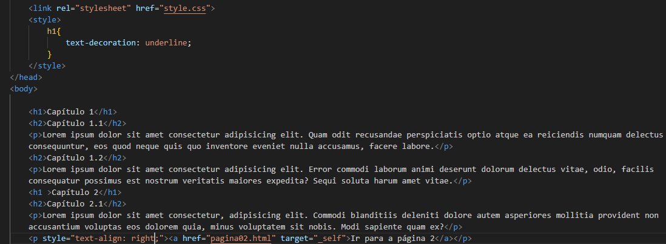
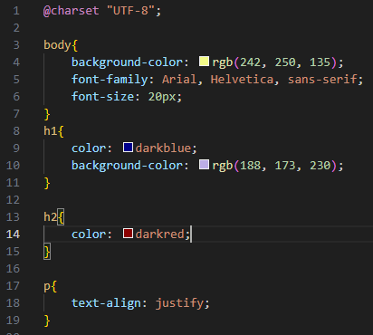
Usar esse método sem moderação, é o melhor a se usar e o mais recomendado
Não tem problema mesclar as técnicas, mas só em momentos específicos
Exemplo de como fica

